Slide 1
3D線上博物館
姓名: 溫彥博、蕭宗朋
日期: 2020/07/21
地點: 中正大學製商中心

Slide 2
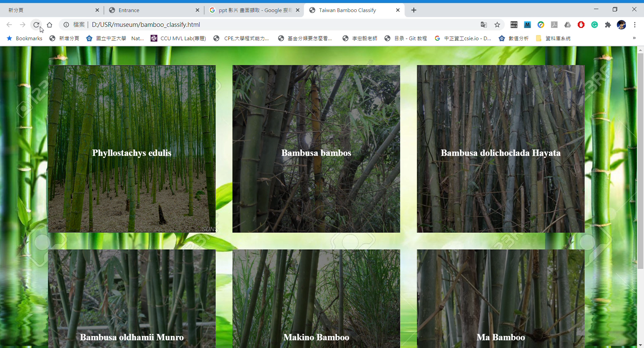
台灣竹種類網頁介紹

Slide 3
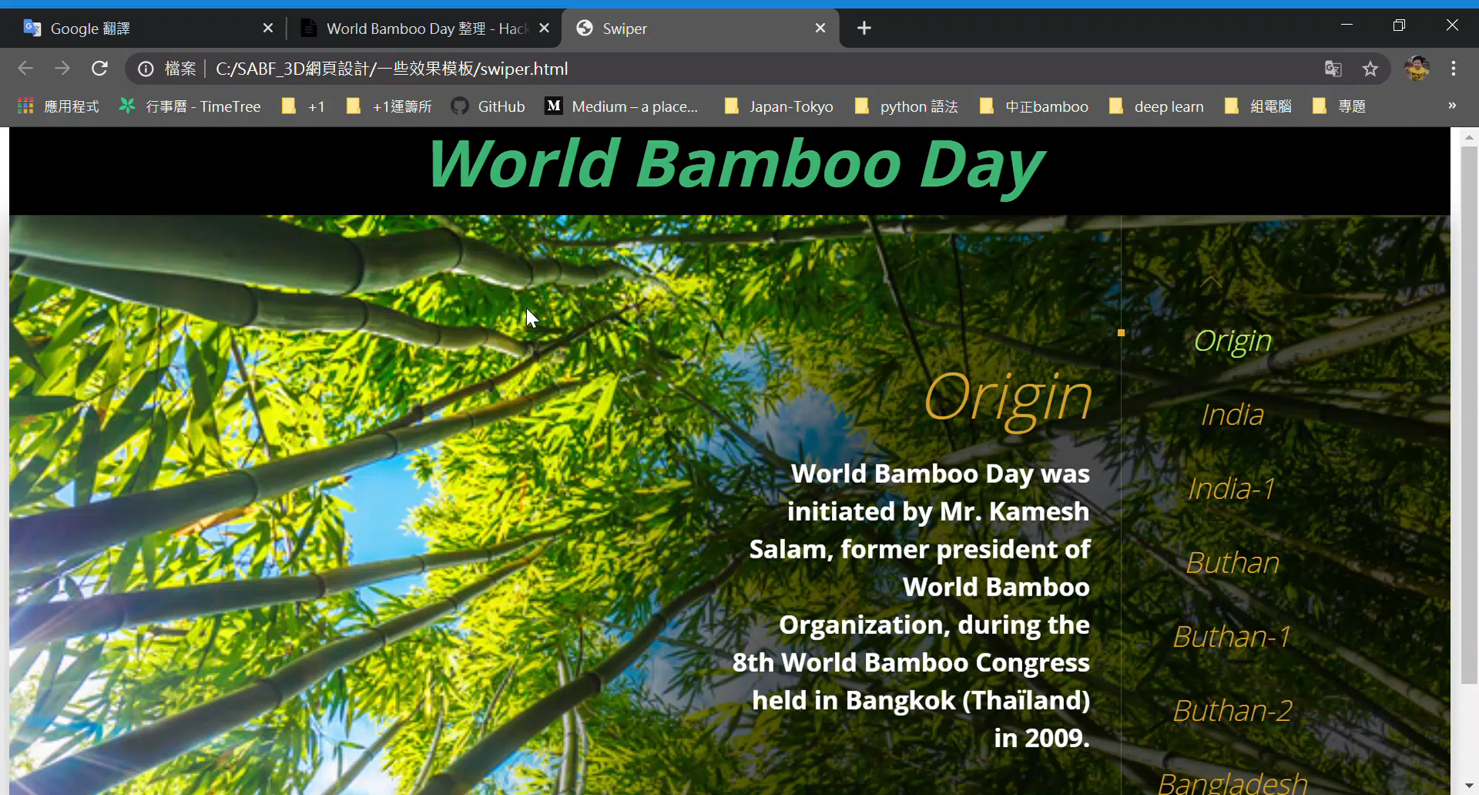
世界竹日網頁介紹

Slide 4
本周實習進度
今日實習進度
網站入口頁面修正、加強、討論改善
世界竹日網頁、台灣竹種網頁
明日實習進度
竹種類與world bamboo day的網頁資料整理
進度報告ppt
網站內容規劃，竹種介紹與world bamboo day的資料整理並初步放在網頁上。
實現3D環景的網頁呈現方式
進度報告ppt(English)

